Slide 1





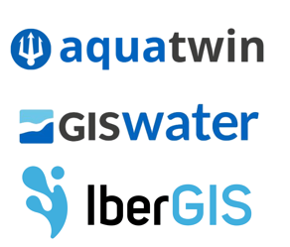

PROYECTO DRAIN: INTEGRACIÓN DE IBER EN QGIS
Notes:
1

Slide 2

CONTENTS
01
INTRODUCCIÓN
02
INTERFAZ DE USUARIO
03
ARQUITECTURA DE IBERGIS
04
WORKFLOW DEL USUARIO FINAL
05
RESULTADOS
06
APLICACIONES
1

Slide 3
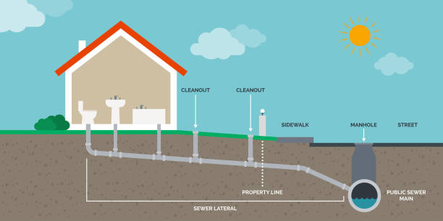
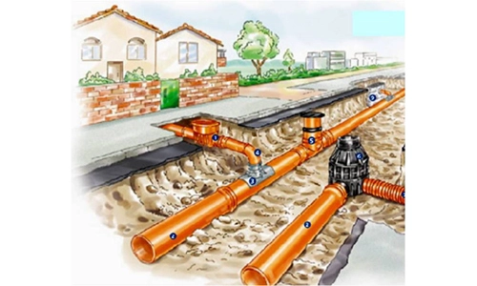
CONTEXTO
Redes de alcantarillado cuando no llueve.
2

Slide 4
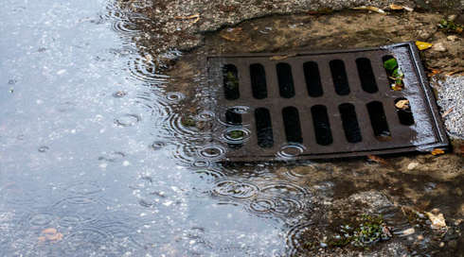
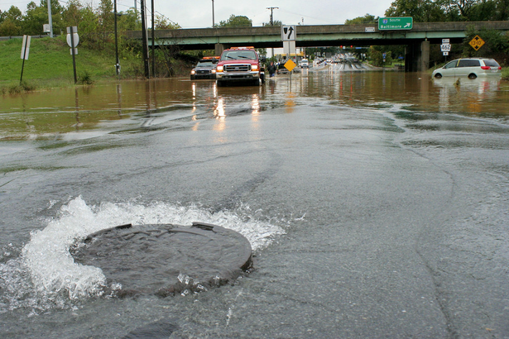
CONTEXTO
Redes de alcantarillado cuando llueve.
3

Slide 5
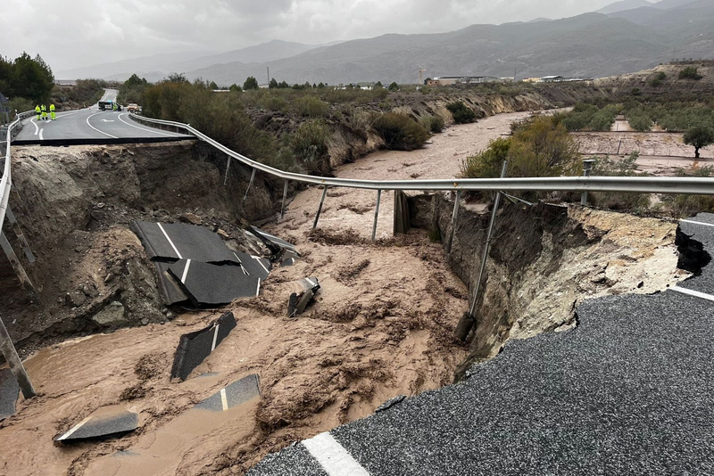
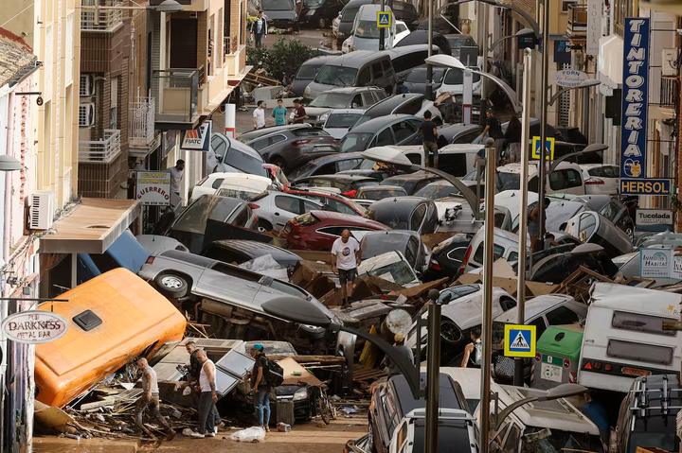
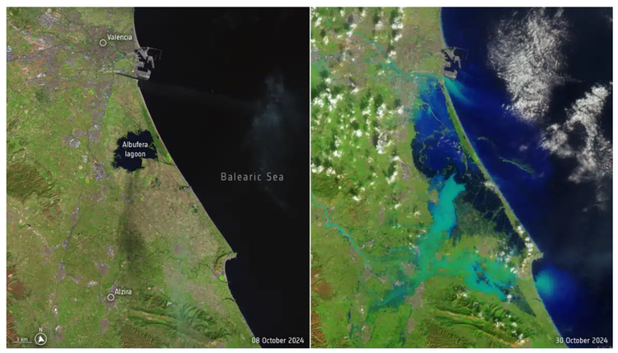
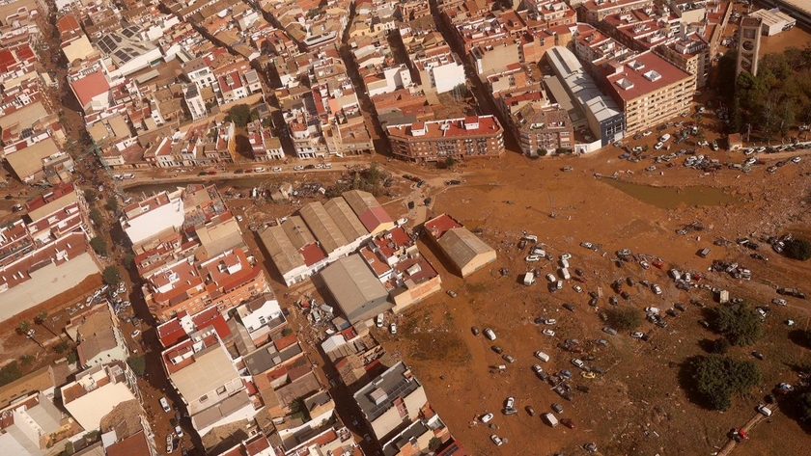
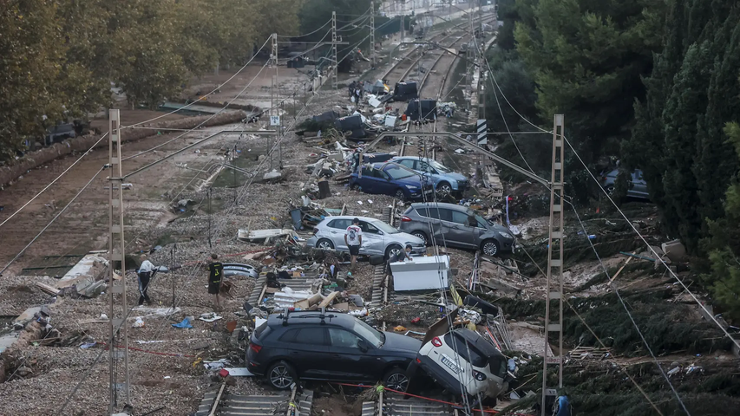
CONTEXTO
Redes de alcantarillado en lluvias torrenciales (T500).
4

Slide 6
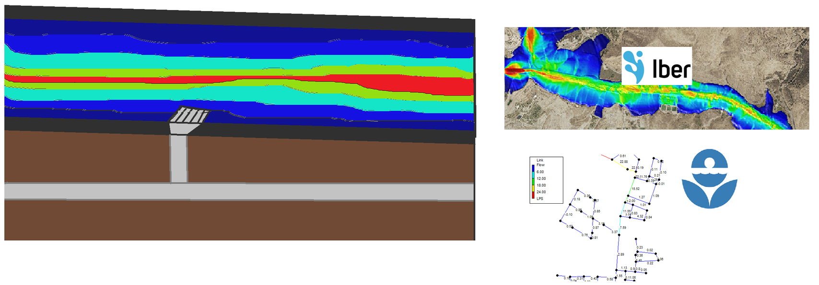


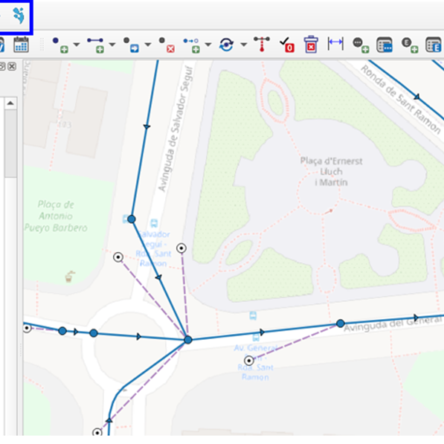

INTRODUCCIÓN
Plugin de QGIS para modelos hidráulicos 1D/2D.
Integra EPA SWMM (1D)
IBER (2D) para cálculos en la interfaz GIS (QGIS)
SOLUCIÓN:
Plugin QGIS de Código abierto
5

Slide 7
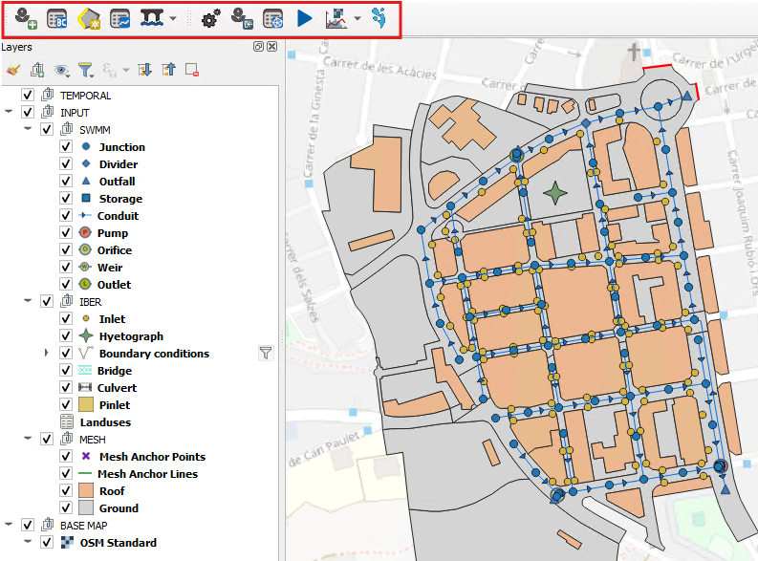

INTERFAZ DE USUARIO
6

Slide 8
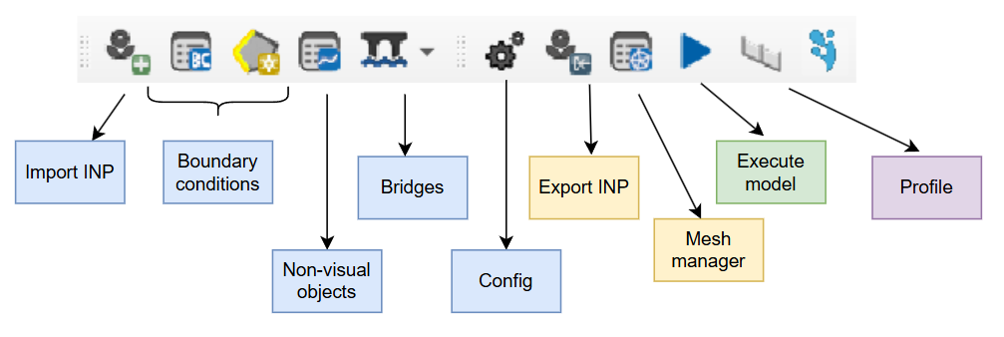
INTERFAZ DE USUARIO
7

Slide 9

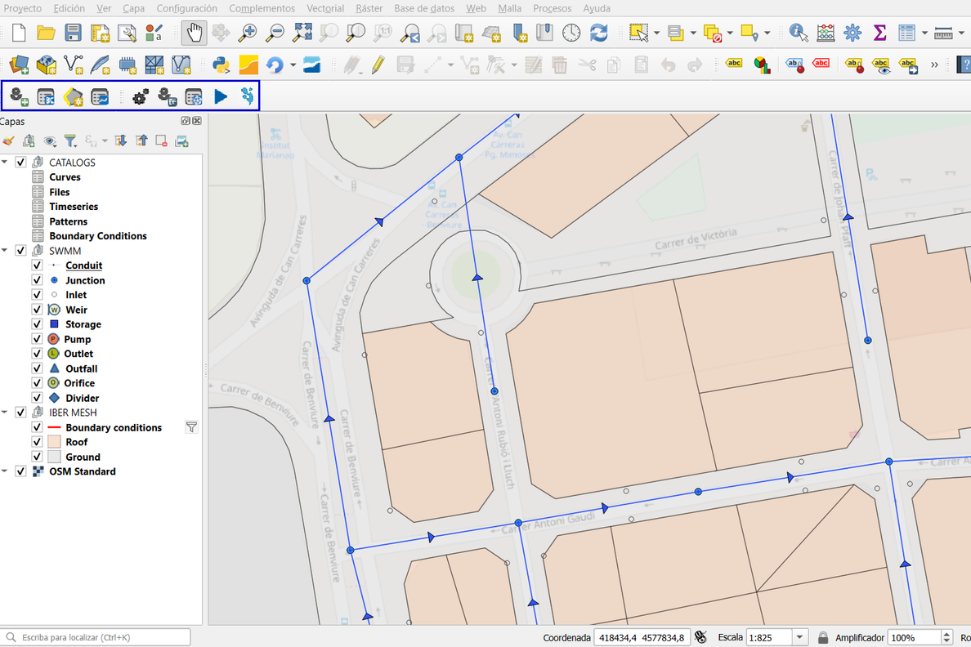








ARQUITECTURA DE IBERGIS
QGIS Plugin core
Barra de herramientas
IberGIS code
config.gpkg
Database
(Geopackage)
IberGIS_qgis_plugin
empty.gpkg
template.qgs
Iber.exe
8

Slide 10
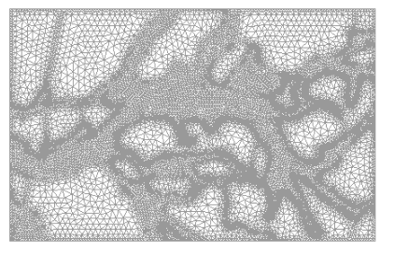

WORKFLOW DEL USUARIO FINAL
CAPAS DE ENTRADA
VALORES
Malla Temporal
Malla Final
Celda
Condiciones de contorno
Rugosidad
Infiltración
Timeseries de episodio de lluvia
Suelos
Generar
Guardar
Tejados
DATO LIMPIO
INP
Ejecutar modelo
Puentes
Edición y revisión
CAPAS DE SALIDA
Resultados de SWMM (.rpt)
Reusltados de IBER (colección de rásters)
Algoritmos de procesamiento
9

Slide 11
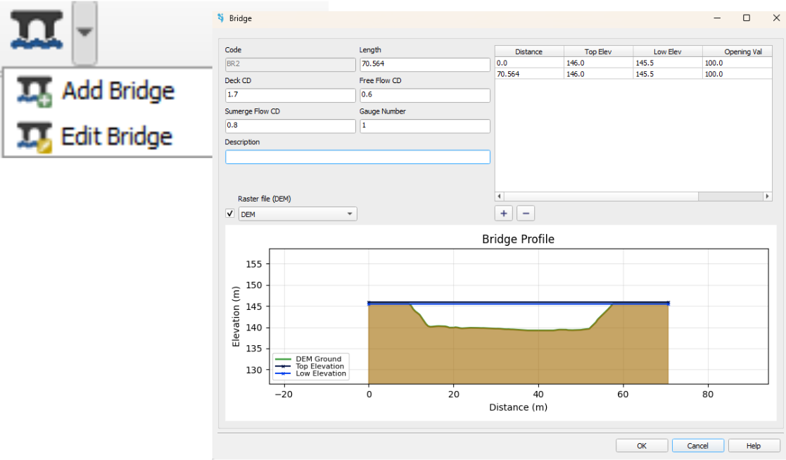
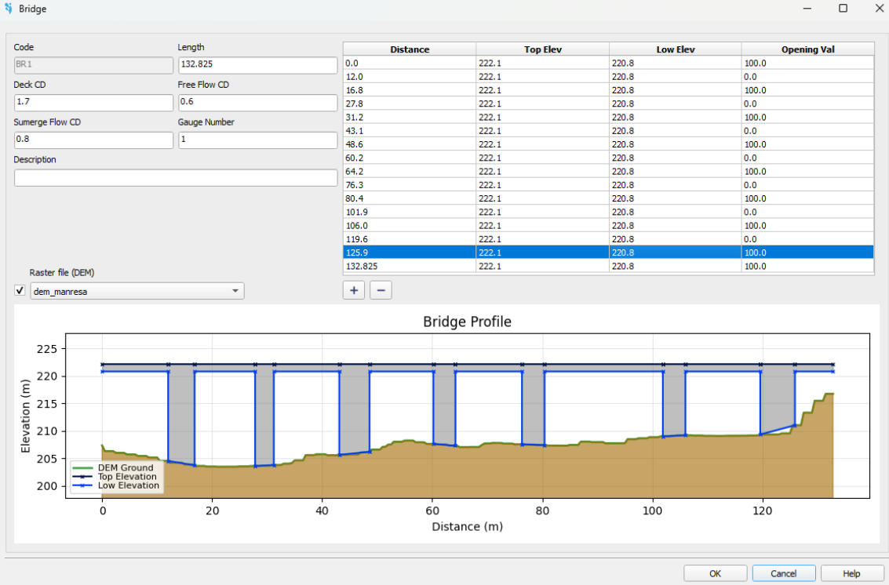
WORKFLOW DEL USUARIO FINAL (PUENTES)
10

Slide 12
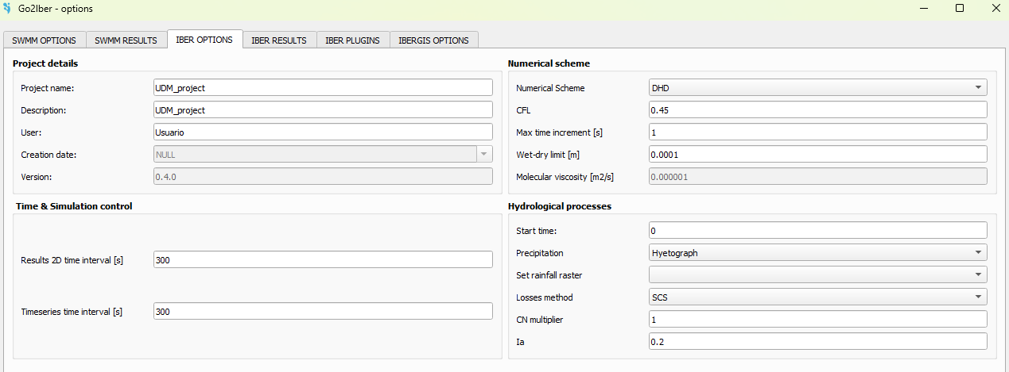
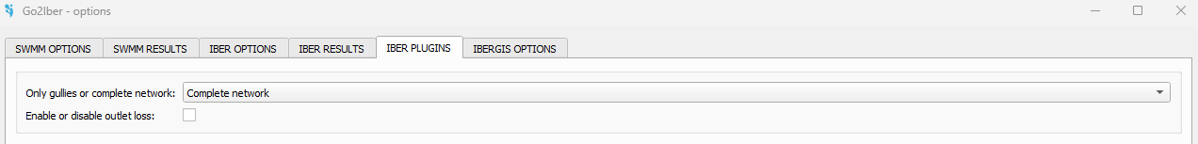
WORKFLOW DEL USUARIO FINAL (OPCIONES)
10

Slide 13
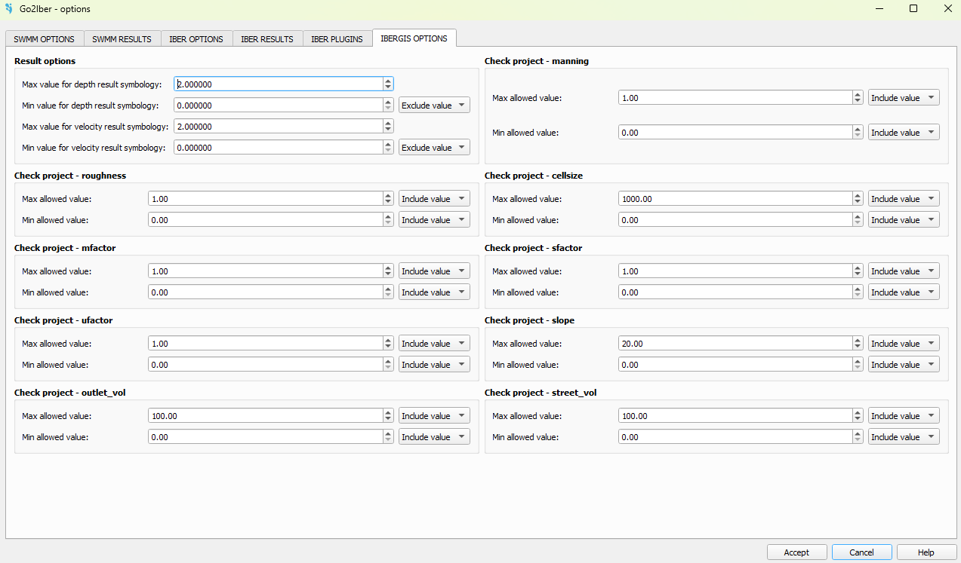
WORKFLOW DEL USUARIO FINAL (OPCIONES)
10

Slide 14
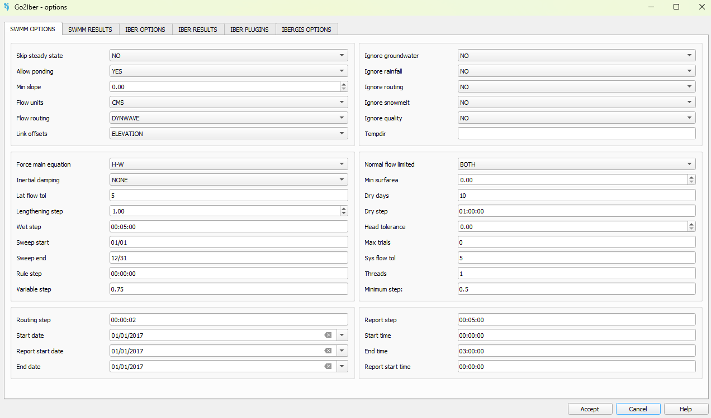
WORKFLOW DEL USUARIO FINAL (OPCIONES)
10

Slide 15
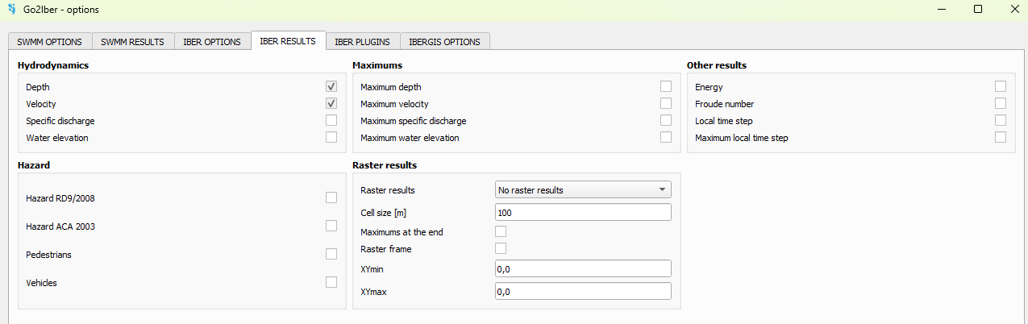
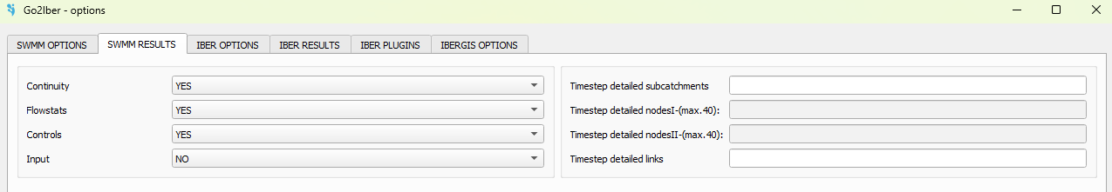
WORKFLOW DEL USUARIO FINAL (OPCIONES)
10

Slide 16
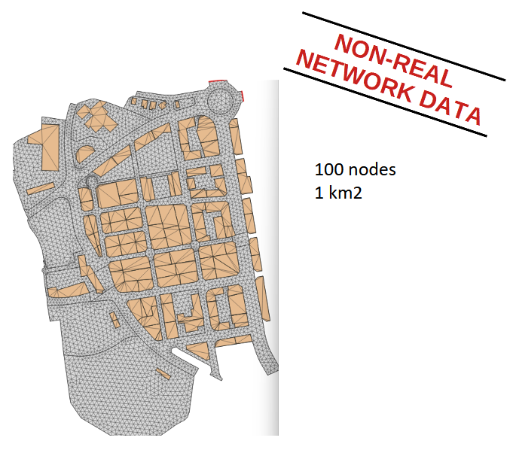
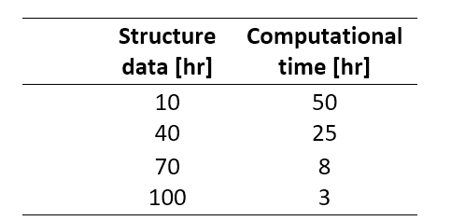
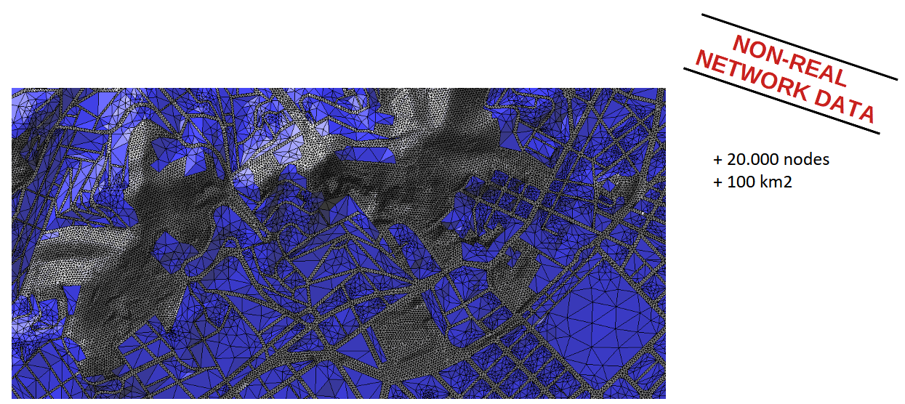
WORKFLOW DEL USUARIO FINAL
El tiempo invertido en estructurar los triángulos de la malla tiene una relación directa con el tiempo computacional de IBER.
10

Slide 17
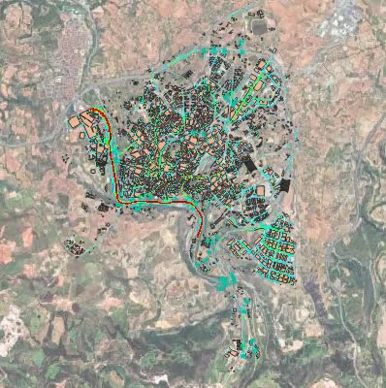
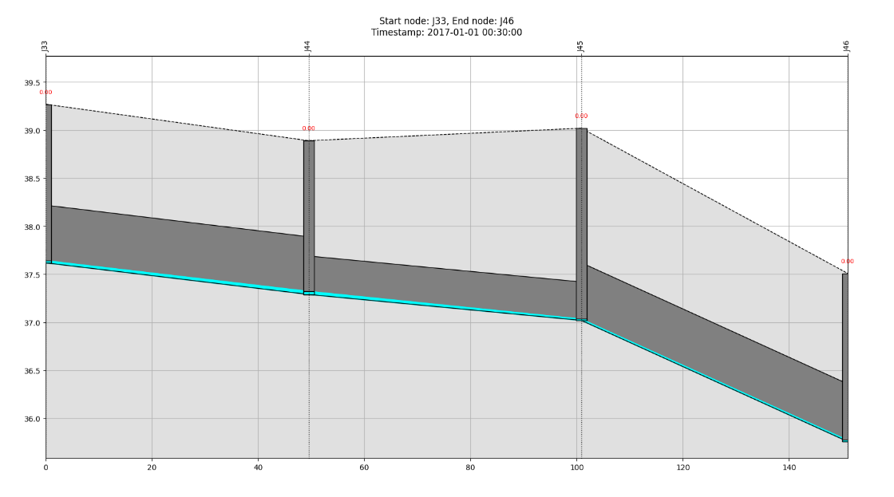
RESULTADOS
1D
Caudales, volúmenes, velocidades,… en los elementos de la red inventariados.
2D
Profundidades y caudales en superficie
1D/2D
Visor simultáneo de ambos resultados en cada paso de tiempo, controlable desde el gestor de timeseries
11

Slide 18
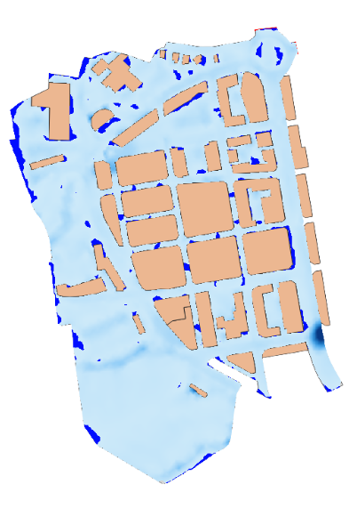
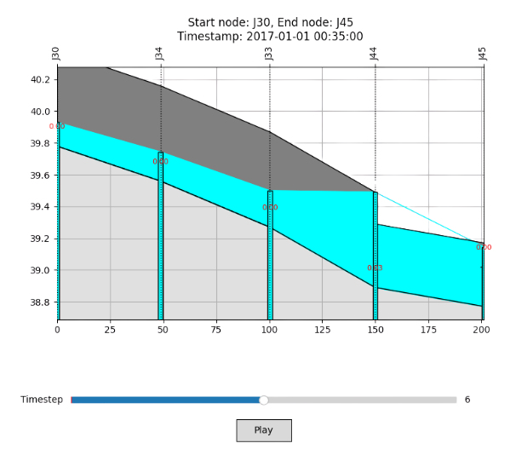
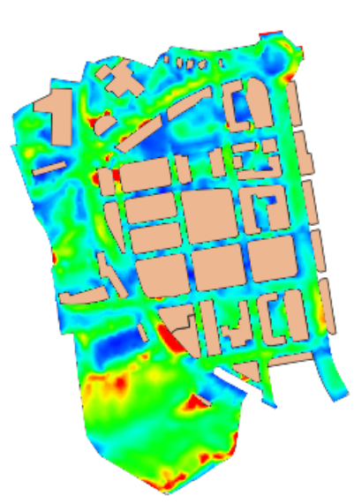
RESULTADOS
11

Slide 19
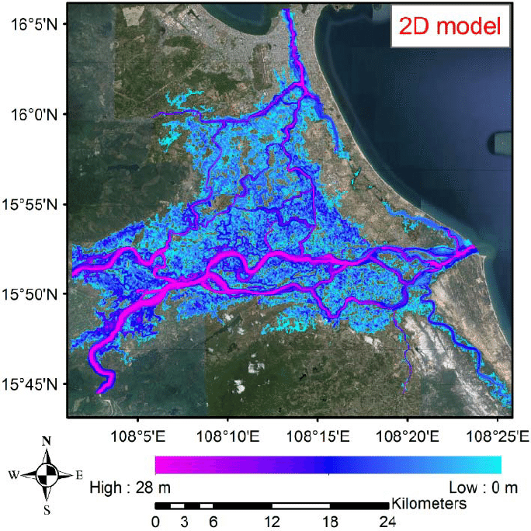

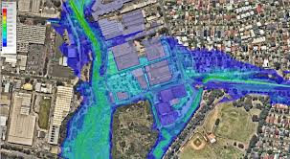
APLICACIONES
Mapas de inundación
Estudios de inundabilidad
Análisis del deshielo de glaciares
Visión a largo plazo
Sistemas de aviso preventivo y predicción de inundaciones
12

Slide 20






www.bgeo.es/en
T. +34 938 600 293
info@bgeo.es

